Slide 1
第13章 宏★ ★ ★
13.1 宏概述
13.2 常用的宏操作★ ★
13.3 创建宏★ ★ ★
13.4 宏的运行与调试★ ★ ★
13.5 宏的应用★ ★ ★ ★ ★ ★
13.6 将宏转换为VB代码

Slide 2
13.1 宏概述
宏是Access 数据库对象之一，是由一些操作组成的集合，可以对数据库中的对象进行各种操作。
宏可以看作是简化的程序设计语言，利用宏将设置好的功能添加到相应的控件中，而不需要编写VBA代码。

Slide 3
13.1.1 宏
宏是由一个或多个操作组成的集合，其中每个操作都实现特定的功能。
例如，
操作命令“OpenQuery” 、“OpenForm”、 “OpenReport”
通常将这些操作命令称为宏操作。
一个宏可以包含若干个宏，而每一个宏又可以包含若干个宏操作。

Slide 4
13.1.2 宏的结构
宏由宏名、条件、操作和操作参数4部分组成。
  宏名是为每个宏指定的名称；
  条件用于设置宏操作运行的条件；
  操作用于从Access定义的命令中选择某一个操作命令；
  操作参数是宏操作的必要参数，如，“窗体名称”就是宏操作“OpenForm”的必要参数之一。

Slide 5
可以将宏看作是一种简化的编程语言，这种语言是通过操作序列来编写，而操作序列则要通过“宏生成器”来生成。

Slide 6
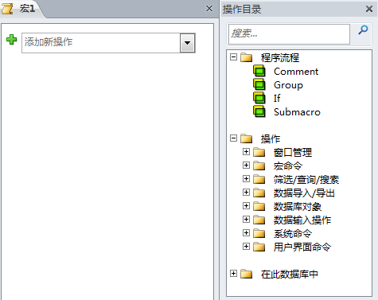
13.1.3 宏生成器
也称为宏设计器。
打开宏生成器界面的方法：

Slide 7
图13-2给出了一个名为“宏组1”的带有注释的宏组。
图13-3给出了一个名为“宏操作组”的宏。操作组是为了将宏操作进行分类，将相关的操作集中在一起，以提高宏的可读性。
图13-4给出了一个名为“登录宏”的条件宏。

Slide 8
【例13-1】

Slide 9
13.1.4 宏的类型
独立的宏和嵌入的宏。
独立的宏是指包含在宏对象中的宏，即，在导航窗格的宏对象中可以看到的宏。
而例13-1中，在窗体的命令按钮的“事件”属性中创建的宏，不会在导航窗格的宏对象中出现，而是作为命令按钮的事件属性依附于该按钮控件，将这类宏称为嵌入的宏。
嵌入的宏可以嵌套在窗体、报表、控件的任何“事件”属性中。

Slide 10
宏可以是仅包含若干个宏操作的一个简单宏，也可以是由若干个宏所组成的宏组，还可以是根据条件来执行不同的宏操作的条件宏。

Slide 11
（1）简单宏
又称操作序列宏，由一条或多条宏操作组成，执行时按照操作的顺序逐条执行，直到操作执行完毕为止。

Slide 12
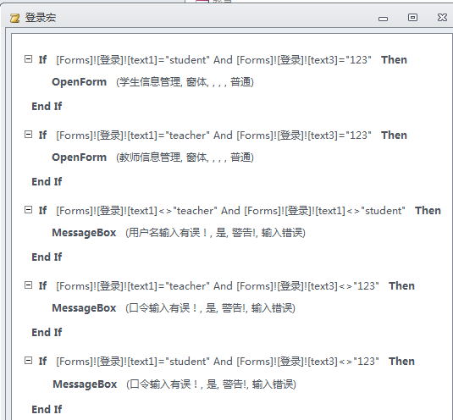
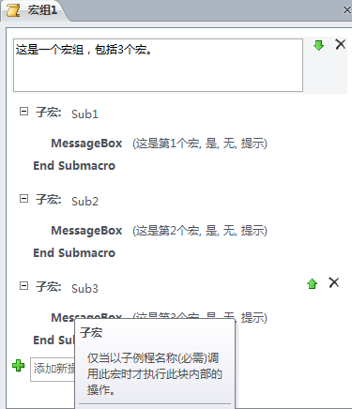
（2）宏组
宏组是存储在同一个宏名下的多个宏的组合。宏组中的每个宏都可以按照其中的宏名单独执行相应的操作任务，互不相关。如图13-2所示。
（3）条件宏
使用条件表达式来控制宏的流程，根据不同条件执行不同操作任务，如图13-4所示。

Slide 13
13.2 常用的宏操作
OpenForm
OpenQuery
CloseWindow
MessageBox
QuitAccess
RunMacro
StopMacro

Slide 14
13.3 创建宏
13.3.1 创建简单宏
【例13-2】
【分析】根据题目要求可知，将要创建的宏是独立的宏，没有与任何窗体、报表或控件的“事件”属性相关联。

Slide 15
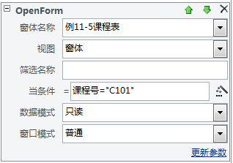
从 “添加新操作”的下拉列表中选择“OpenForm”宏操作，按照图13-14设置该宏操作的各个参数。

Slide 16
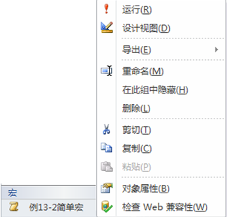
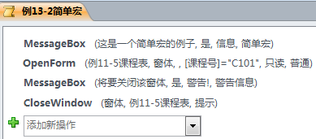

Slide 17
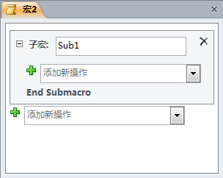
13.3.2 创建宏组
【例13-3】创建一个宏组，命名为“例13-3宏组”，该宏组包含2个宏。

Slide 18
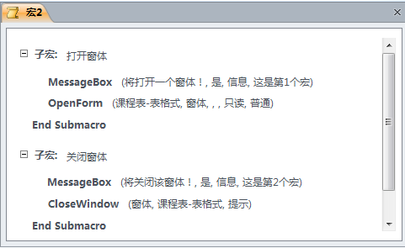
单击各个宏操作前的减号，将其折叠后的宏组如图13-23所示。

Slide 19
保存宏后，在导航窗格中出现名为“例13-3宏组”的宏，这是一个独立的宏。如果双击“例13-3宏组”，将仅运行该宏组中的“打开窗体”宏。

Slide 20
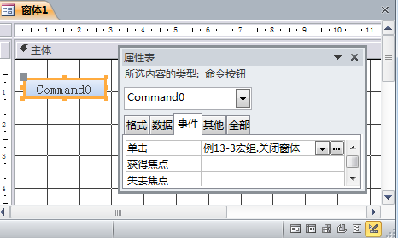
图13-25给出了将宏组中的宏“关闭窗体”与一个命令按钮的“单击”事件进行绑定的方法。

Slide 21
13.3.3 创建条件宏
在某些情况下，可能希望仅当满足某个特定条件时，才执行宏内的一个操作或一系列操作。
表13-1给出了一些条件宏中常用的条件表达式示例。

Slide 22
【例13-4】
【分析】该宏包含一个If块，条件表达式是“MsgBox("要打开该查询吗?", 1)=1”，如果表达式值为Ture，则执行宏操作“OpenQuery”，运行指定的查询。否则显示一条消息。

Slide 23
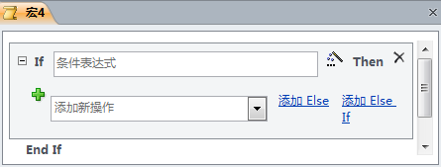

Slide 24
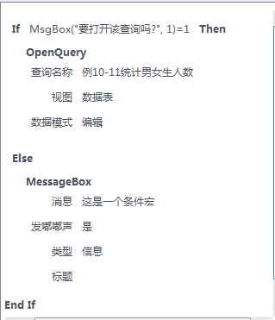

Slide 25
13.4 宏的运行与调试
运行宏的方法：
（1）直接运行当前宏：单击“设计”选项卡“工具”组上的“运行”命令。
（2）直接运行指定的宏：在导航窗格的宏对象中，双击要运行的宏。
（3）单击“宏”组中的“运行宏”命令，在弹出的“执行宏”对话框中输入或选择要运行的宏。如图13-29 所示。

Slide 26
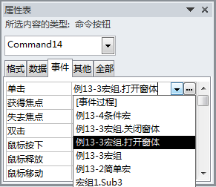
（4）通过窗体、报表或控件中的某个“事件”的发生来运行宏。将窗体、报表或控件中的某个“事件”属性设为宏的名称。

Slide 27
（5）从另一个宏中运行宏：在“宏设计器”窗口中，从“添加新操作”的下拉列表中选择“RunMacro”宏操作，在“宏名称”参数中给出要运行的宏名。
例如，图13-3所示的“窗体操作”组中的第4条宏操作。

Slide 28
（6）在 VBA 过程的代码中，或者在事件过程中，使用格式为DoCmd.RunMacro “宏名””的语句来运行指定的宏。
对于宏组中的宏，要使用“宏组名.宏名”格式指定某个宏。

Slide 29
（7）在打开数据库时自动运行宏。
Access 中设置了一个特殊的宏，宏的名字固定为“AutoExec”。在打开数据库时，将首先自动运行该宏。

Slide 30
13.5 宏的应用
【例13-5】
【分析】首先创建一个参数查询，当输入学号后，显示该学生所有成绩。然后，以该查询作为窗体的数据源，使用窗体向导创建一个名为“您的成绩”的窗体，打开该窗体，弹出要求输入学号的对话框。接着，创建一个名为“成绩条件宏”的宏；最后，将该宏与窗体中的“成绩”文本框控件的“单击”事件相绑定。

Slide 31
【例13-6】按照下列要求创建宏，并与“登录”窗体的两个命令按钮的单击事件进行绑定。“登录”窗体如图11-70所示。（即，第11章上机练习题中的第2小题）
【分析】根据题目要求，既可以创建一个宏组，其中包括两个条件宏，也可以创建两个条件宏。本例演示创建两个条件宏的操作过程。宏名分别为“登录”和“退出”。

Slide 32
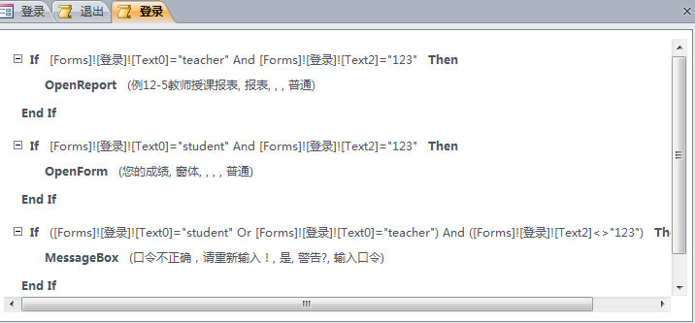
（1）创建“登录”宏。

Slide 33
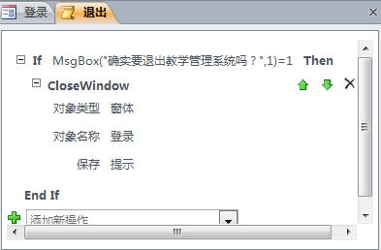
（2）创建“退出”宏。

Slide 34
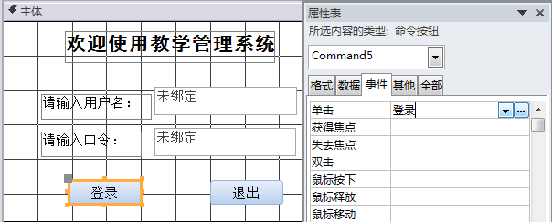
（3）将命令按钮的“单击”事件与宏绑定。如图13-41所示。

Slide 35
重要提示
1. 条件宏中常使用“[Forms]![窗体名称]![控件名称]”的格式，来指明控件所属的数据库对象。
2. 在实际操作中，要根据自己创建的窗体中控件的名称来书写，不可照搬教材。

Slide 36
13.6 将宏转换为VB代码
将窗体或报表上的宏转换为 Visual Basic
【例13-7】将窗体“您的成绩”上的宏转换为 Visual Basic。

Slide 37
2. 将全局宏转换为 Visual Basic
所谓全局宏就是可以与任何窗体、报表或控件相绑定的宏。
【例13-8】将宏“例13-2简单宏”转换为 Visual Basic。

Slide 38
上机练习题

